Slide 1
Toán 2
Tập 1
Bài 50: Ôn tập (tiết 1)

Slide 2


KHỞI ĐỘNG
TRÒ CHƠI TRUYỀN BÓNG

Slide 3

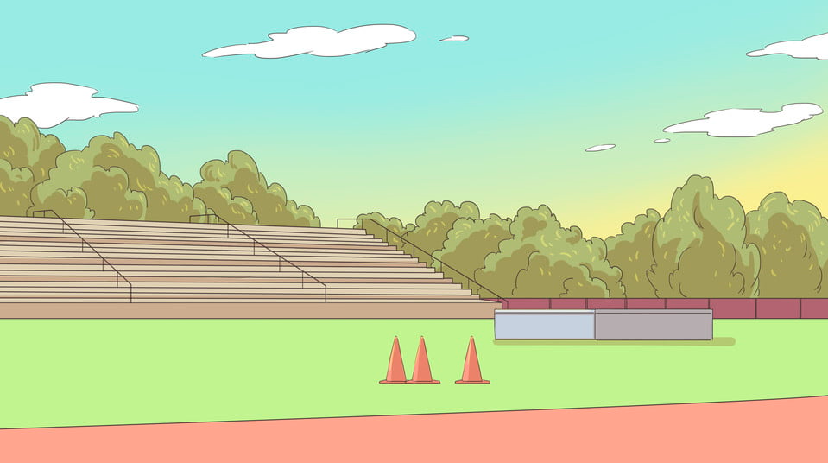




Khi nhận được bóng, em hãy nêu một số lớn hơn số của bạn trước đó đã nêu 5 đơn vị nhé!
3
Bảo An
Hoàng Minh
Hà
Đức
Linh
Ngọc

Slide 4

LUYỆN TẬP
THỰC HÀNH

Slide 5


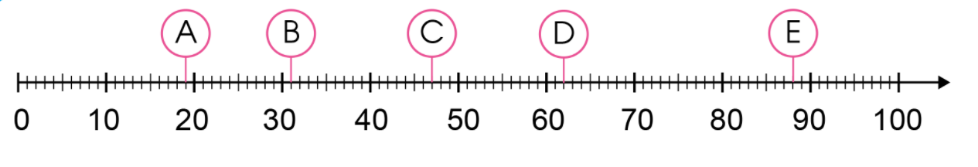


a. Mỗi chữ cái ở vạch chỉ số nào trên tia số dưới đây?
1
B
C
E
19
31
47
62
88
A
D

Slide 6
b. Số?
1
Số liền trước | Số đã cho | Số liền sau
 | 40
 | 59
 | 81

Slide 7








a. Tính nhẩm:
2
8 + 4 =
4 + 8 =
15 - 6 =
15 - 9 =
9 + 2 =
11 - 9 =
6 + 8 =
14 - 8 =

Slide 8


b. Đặt tính rồi tính:
2
48 + 27
25 + 75
80 - 7
100 - 8
48
25
80
100
+
+
-
-
27
75
7
8
75
100
73
92
82 - 55
50 - 39
91 + 9
100 - 28
82
50
91
100
-
-
+
-
55
39
9
28
27
11
100
72

Slide 9



c. Tính:
2
42 + 18 – 10
60 – 13 + 23

Slide 10
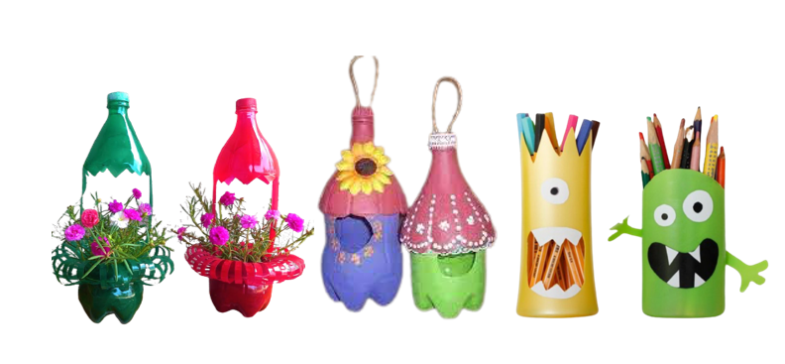
Khi tham gia ngày hội “Bảo vệ môi trường từ các sản phẩm tái chế”, khối lớp Hai làm được 24 sản phẩm, khối lớp Ba làm được nhiều hơn khối lớp Hai 16 sản phẩm. Hỏi khối lớp Ba làm được bao nhiêu sản phẩm?
3
Bài giải
Khối lớp Ba làm được số sản phẩm là:
24 + 16 = 40 (sản phẩm)
Đáp số: 40 sản phẩm

Slide 11

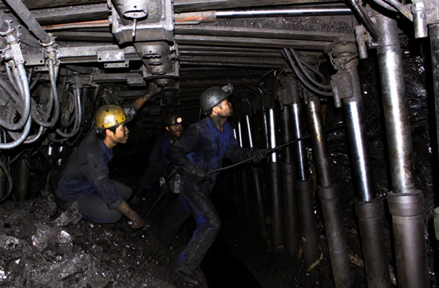

Trong lúc khai thác than dưới lòng đất, hầm mỏ chẳng may bị sập và che mất lối ra.
Các em hãy giúp những người thợ mỏ tìm được đường ra bằng cách trả lời đúng các câu hỏi.

Slide 12

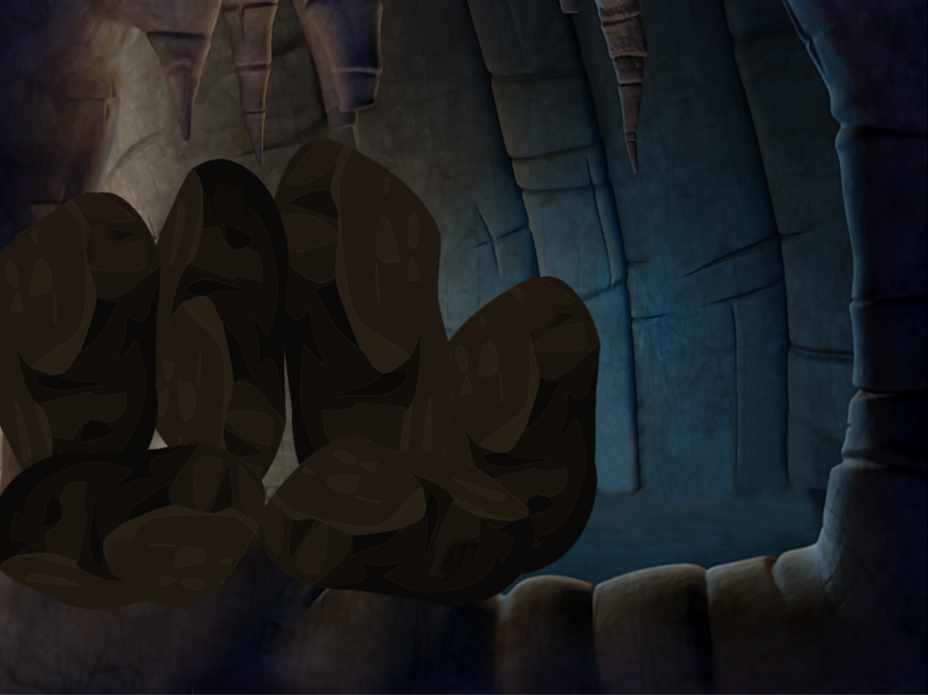

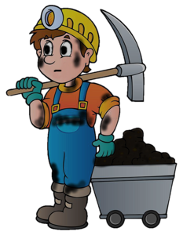
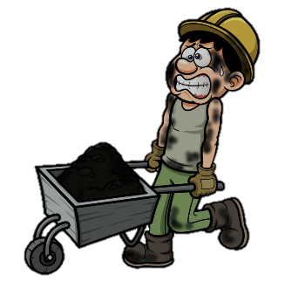

GIẢI CỨU
THỢ MỎ

Slide 13
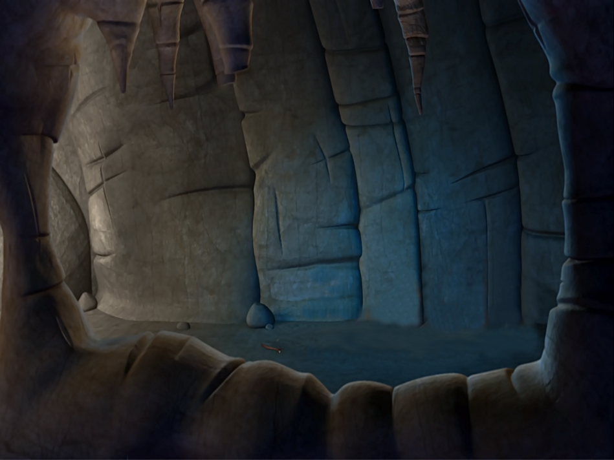
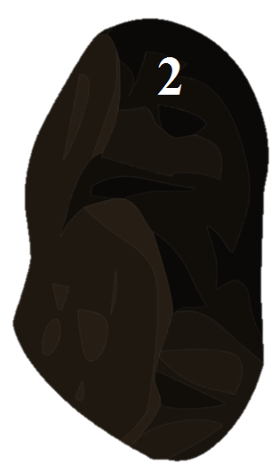
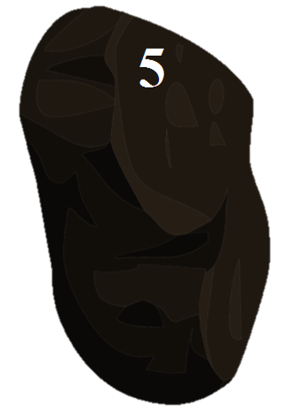

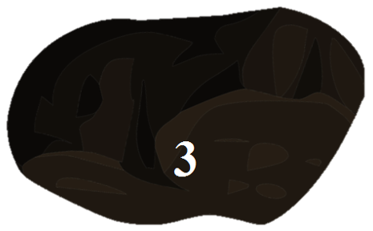
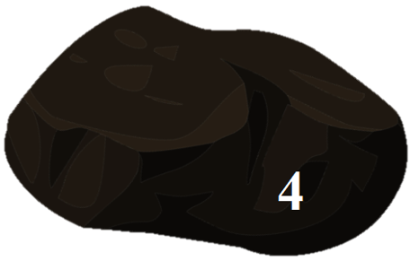







Cảm ơn các bạn đã giúp chúng tôi!

Slide 14
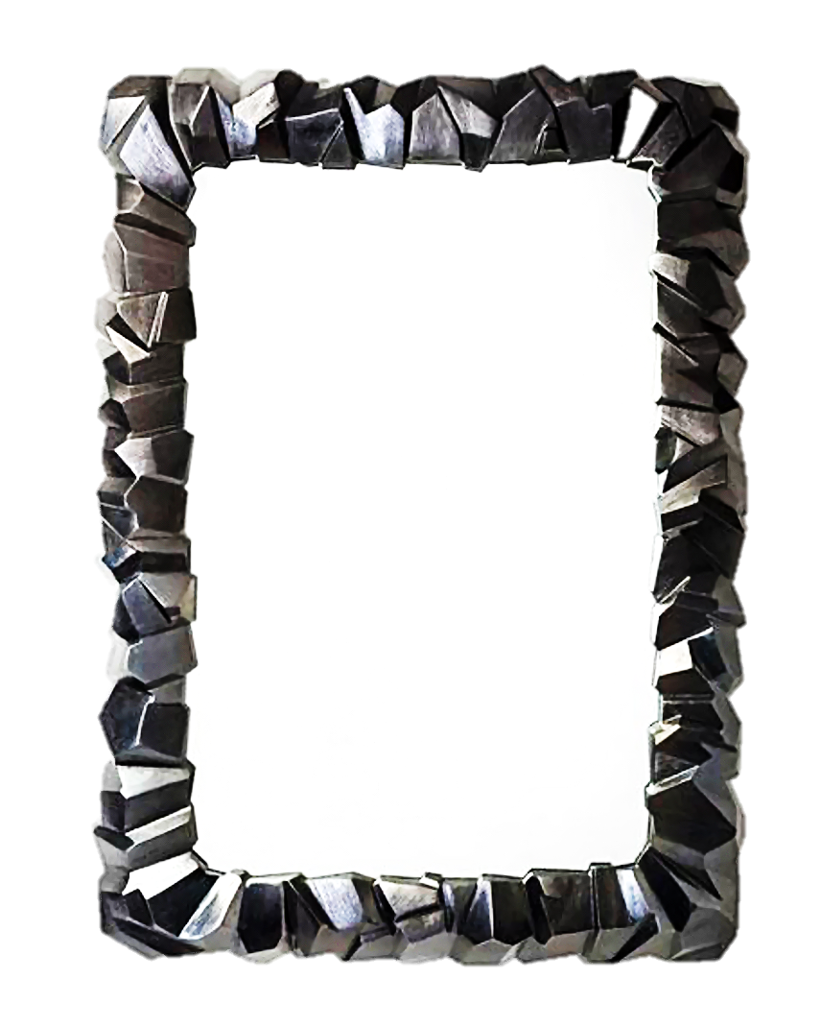
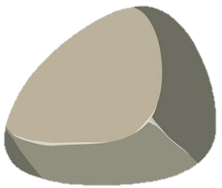
Điền dấu thích hợp vào chỗ chấm:
18 + 37 ... 19 + 37
A. =
B. <
C. >

Slide 15
3 6
9
-
? 7
?
A. 3
B. 4
C. 1
D. 2

Slide 16
100 – 56 = ?
A. 54
B. 44
C. 46
D. 56

Slide 17
28 + 72 = ?
A. 100
B. 90
C. 98
D. 50

Slide 18
Số tròn chục liền
trước 36 là số nào?
A. 35
B. 37
C. 30
D. 40

Slide 19

Em hãy chia sẻ những việc
đã thực hiện được trong bài học hôm nay.

Slide 20

DẶN DÒ

Slide 21
Hoc10 chúc các em học tốt!

